Slide 1
Проект на тему: «Исследование гендерного разрыва в заработной плате в Ростовской области и Санкт-Петербурге в 2012 и 2021 году»
бакалавриат Цифровая экономика, 3 курс
Спирин Владислав Николаевич
Федосеев Роман Сергеевич
Валиахметова Алина Алмазовна
Иванов Пётр Павлович
Москва, 2024

Slide 2
Цели и задачи исследования
Цель исследования
Выяснить, имеется ли гендерный разрыв в заработных платах по регионам в РФ
Задачи исследования
Изучение теоретической базы
Сбор и обработка данных
Формулирование гипотез
Построение моделей
Проверка предпосылок МНК и ТГМ
Обработка выбросов
Интерпретация результатов итоговой модели
Notes:
Основная цель - Выяснить, имеется ли гендерный разрыв в заработных платах в РФ
Далее идут задачи исследования – это ….

Slide 3
Данные
Берутся за 2012 и 2021гг.
Регионы: Ростовская область, Санкт-Петербург
Источник: База данных HSE 1994-2021гг. по индивидам
Регрессоры:
children, pension, main_activity, take_loan_in_next_12_mounths, sex, age, diplom, family, proff_group, is_ceo, foreign_language, additional_insurance, job_satisfaction
Зависимая переменная: income_30d
Notes:
Далее идут данные
income_30d - Сколько денег в течение последних 30 дней Вы получили по основному месту работы после вычета налогов?
Здесь поясню какой регрессор что значит:
Main_activity - Какой ответ лучше всего описывает Ваше основное занятие в настоящее время?
Proff_group – профессиональная группа (Квалифицированный или неквалифицированный работник – колонка была перекодирована по следующему принципу: чиновники, специалисты высшего уровня и квалифицированные рабочие это в одну группу, все остальные в другую) (бинарная)
children – количество детей
Pension – получаете ли вы пенсию (Бинарная)
Take_loan – брали ли вы кредит за последние 12 месяцев (бинарная)
Sex – Пол (бинарная)
Age – возраст
Diplom – законченное образование (какой диплом у человека)
Family – Состоит ли в браке
Is_ceo – есть ли у человека подчиненные (бинарная)
For_lan – владеет ли опрашиваемый каким нибудь языком помимо стран бывшего СССР (бинарная)
Add_ins – имеет ли человек дополнительное страхование жизни (бинарная)
Job_sat – Удовлетворен ли человек своей работой (бинарная)

Slide 4
Ограничения и проблема пропущенных переменных
Мультиколлинеарность.
Пропущенные переменные: личные качества человека, уровень стресса, условия труда, стаж работы в компании.
Неточности при сборе данных.
Независимость наблюдений.
Notes:
Скажу пару слов о ограничениях нашего исследования
Мультиколлинеарность может приводить к неэффективности оценок и увеличению стандартных ошибок, что затрудняет интерпретацию результатов.
Пропущенные переменные: Другие факторы которых нет в нашей выборке также могут коррелировать с зависимой переменной и с другими регрессорами. Если они не включены в модель, это может привести к смещению и несостоятельности оценок
(тех, которые включают влияние пропущенной переменной..)
Могут иметь место некоторые неточности при сборе данных, например - люди могли округлять свой доход, то есть зависимую переменную, вследствие чего это приводит к смещению оценок

Slide 5
Предпосылки МНК и ТГМ
E(u | x1…xn) = 0
Линейность модели
Отсутствие больших выбросов
Гомоскедастичность ошибок
Отсутствие мультиколлинеарности
Notes:
Далее пару слов о предпосылках без выполнения которых результаты будут недостоверные
Первая предпосылка про мат ожидание на слайде говорит о том что в среднем ошибки модели не зависят от значений объясняющих переменных ( x_n ). Это означает, что ошибки не имеют систематического смещения и распределены равномерно вокруг нуля.
Не можем проверить ее выполнение, поэтому будем просто верить
(условное распределение ui относительно xi имеет нулевое среднее)
Гомоскедастичность: Нарушение гомоскедастичности – ситуации при которой условная дисперсия относительно Х не постоянна, - приводит к неэффективности оценок и недостоверности стандартных ошибок и тестов значимости
(на несмещенность и состоятельность не влияет)
Отсутствие мультиколлинеарности: Высокая мультиколлинеарность приводит к неэффективности оценок и увеличению стандартных ошибок, что затрудняет интерпретацию результатов.
Также в выборке не должно быть сильных выбросов и модель должна быть линейной по параметрам
Перед тем как перейти к проверке предпосылок, сформулируем следующие гипотезы: H0 – нет гендерного разрыва в заработных платах
H1 – гендерный разрыв есть

Slide 6
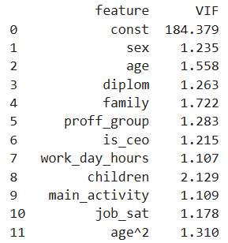
Тест Бройша-Пэгана:
Тест Уайта:
VIF тест:
Тест Шапиро-Уилка
Notes:
Мы проверяли предпосылки следующим образом:
Для проверки мультиколлинеарности использовали VIF-тест - значение меньше 10 указывает на отсутствие высокой мультиколлинеарности, наблюдаем что тест показывает что у нас ее нет
Стоит оговориться, что он хоть и показывает отсутствие мультиколлинеарности, это все равно не гарантирует, что она отсутствует полностью
Далее идет проверка гомоскедастичности
Для этого провели тест Бройша-Пэгана и тест Уайта: в каждом тесте p-value > 0.05 что позволяет нам сделать вывод о том, что в нашем случае присутствует гомоскедастичность
Далее провели тест Шапиро-Уилка
Применяется для проверки нормальности распределения остатков.
Подходит для малых и средних выборок данных.
У нас p-value > 0.05 и это позволяет нам сделать вывод о том, что остатки распределены нормально

Slide 7
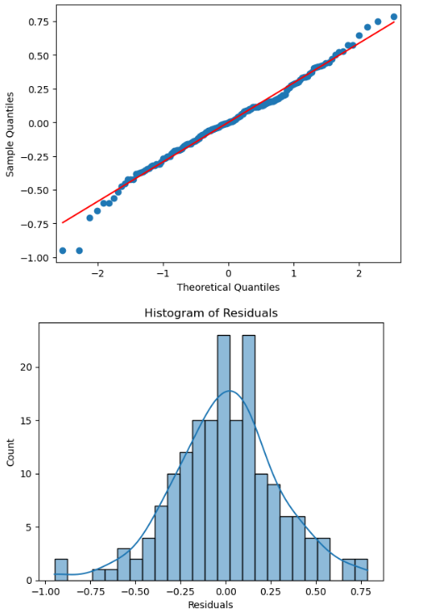
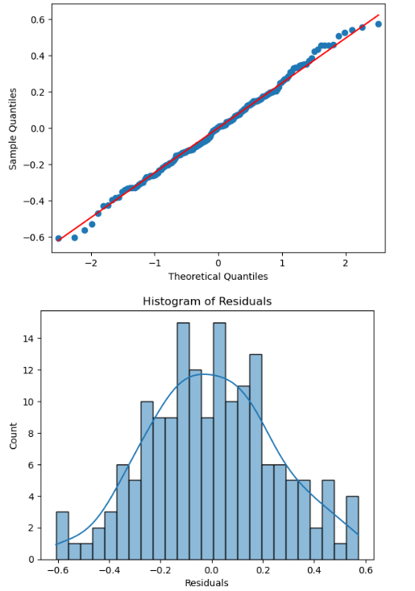
Notes:
Представляю визуализацию теста Шапиро Уилка
Слева приведены графики до удаления выбросов , справа после
Мы рассчитали z-оценки для остатков и удалили строки в которых они отклонялись на более чем 2,5 стандартных отклонения.
Графики сверху:
Что показывают: Эти графики сравнивают квантильное распределение остатков модели с квантильным распределением нормального распределения.
Как интерпретировать: Если точки на графиках лежат примерно на прямой линии, это указывает на то, что остатки модели следуют нормальному распределению. Отклонения от прямой линии указывают на отклонения от нормальности.
Гистограмма остатков отображает распределение остатков модели.
Как интерпретировать: позволяет визуально оценить, насколько распределение остатков похоже на нормальное распределение.
Слева до удаления выбросов гистограмма не симметрична относительно среднего, а после удаления выбросов то есть справа становится симметричной.
При этом справа видим что точки стали лучше выкладываться на прямую

Slide 8
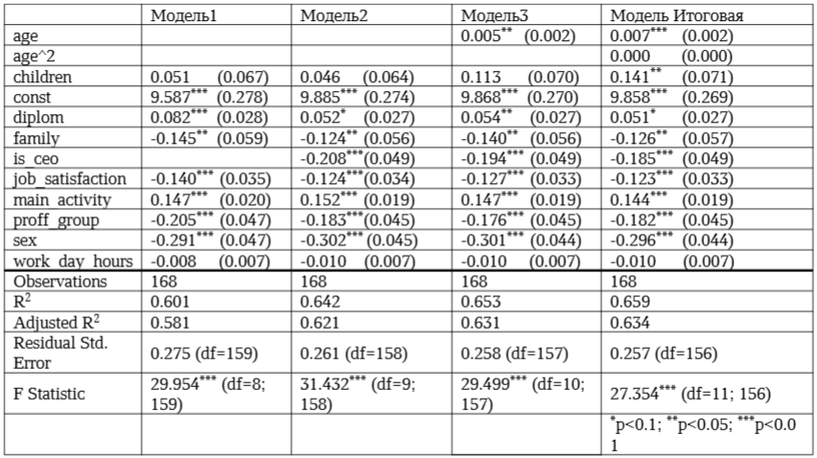
Ростовская область, 2021
ln(income_30d) = β0 + β1 ⋅ sex + β2 ⋅ age+ β3 ⋅ age^2 + β4 ⋅ children + β5 ⋅ diplom + β6 ⋅ family + β7 ⋅ is_ceo + β8 ⋅ job_satisfaction + β9 ⋅ main_activity + β10 ⋅ proff_group + β11 ⋅ work_day_hours +ui
Notes:
Сверху представлена формула регрессии для итоговой модели, зависимая переменная – логарифм зарплаты
Слева направо идут различные модели. Изначально был сформирован набор признаков, которые по нашему мнению должны оказаться наиболее удачными для объяснения дисперсии целевой переменной.
Во второй модели добавили is_ceo – регрессор, который отражает есть ли у человека подчиненные, она позволила повысить R^2 adj
В третьей модели добавили age возраст – он будет служить контрольной переменной для опыта работы\
В четвертой модели мы посмотрели на распределение возраста и заметили нелинейную зависимость, вследствие чего мы добавили возраст в квадрате.
В итоге получили R^2 adj равный 0.634
Можем проинтерпретировать коэффициент при переменной пол человека:
При прочих равных в среднем женщины получали на 34,4% меньше чем мужчины. Это число получилось при возведении экспоненты в степень 0.296
Некоторые другие коэффициенты также получились значимыми, но мы будем считать их контрольными переменными и позволим себе не интерпретировать.

Slide 9
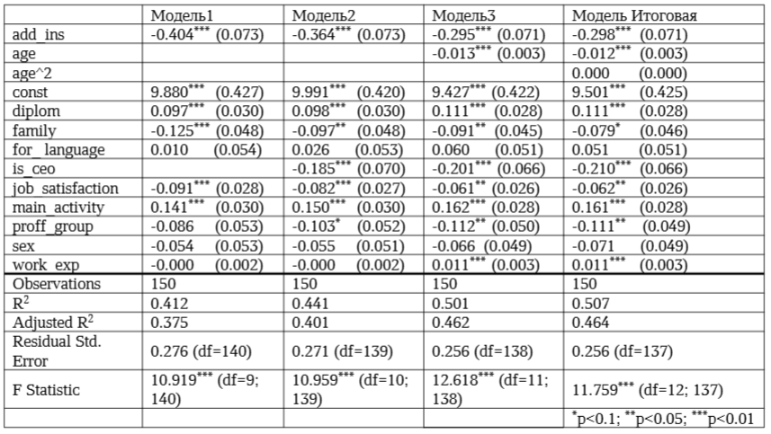
Санкт-Петербург, 2021
ln(income_30d) = β0 + β1 ⋅ sex + β2 ⋅ add_ins + β3 ⋅ age+ β4 ⋅ age^2 + β5 ⋅ diplom + β6 ⋅ family + β7 ⋅ for_ language + β8 ⋅ is_ceo + β9 ⋅ job_satisfaction + β10 ⋅ main_activity + β11 ⋅ proff_group + β12 ⋅ work_exp +ui
Notes:
Далее идет СПб 2021
Здесь коэффициент получился незначимым, что свидетельствует об отсутствии дискриминации в заработной плате по половому признаку.

Slide 10
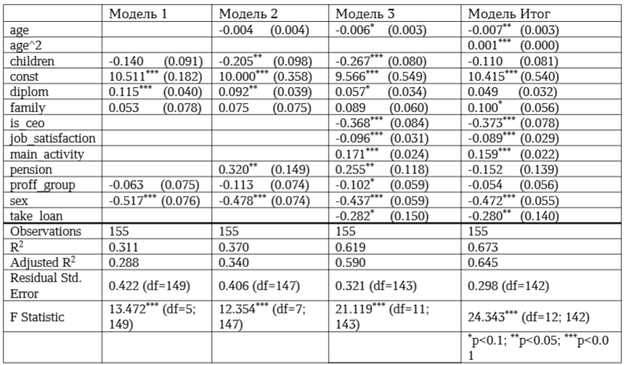
Ростовская область, 2012
ln(income_30d) = β0 + β1 ⋅ sex + β2 ⋅ age + β3 ⋅ age^2+ β4 ⋅ children + β5 ⋅ diplom + β6 ⋅ family + β7 ⋅ is_ceo + β8 ⋅ job_satisfaction + β9 ⋅ main_activity + β10 ⋅ pension + β11 ⋅ proff_group + β12 ⋅ take_loan + ui
Notes:
Рассмотрим Ростовскую область в 2012
Коэффициент при переменной пол человека оказывается значим и его можно интерпретировать следующим образом: зарплата женщин при прочих равных в среднем на 60,3% меньше чем у мужчин.

Slide 11
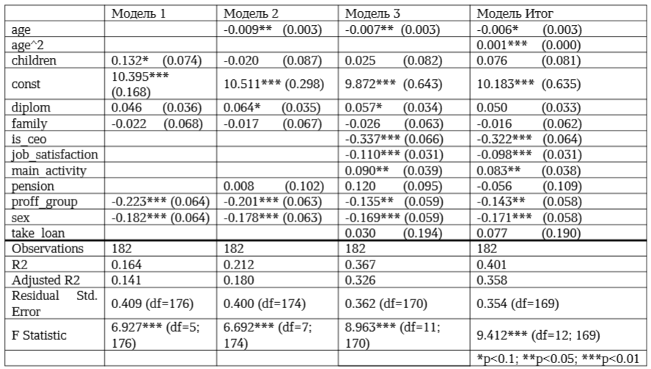
Санкт-Петербург, 2012
ln(income_30d) = β0 + β1 ⋅ sex + β2 ⋅ age + β3 ⋅ age^2+ β4 ⋅ children + β5 ⋅ diplom + β6 ⋅ family + β7 ⋅ is_ceo + β8 ⋅ job_satisfaction + β9 ⋅ main_activity + β10 ⋅ pension + β11 ⋅ proff_group + β12 ⋅ take_loan + ui
Notes:
Здесь коэффициент при переменной пол оказывается также значим, но гендерный разрыв выражен в меньшей степени чем в Ростовской области и составляет 7,1%

Slide 12
Выводы
В Ростовской области в 2012 и 2021 году замечен гендерный разрыв в заработных платах
В Санкт-Петербурге гендерный разрыв наблюдается лишь в 2012 году
Notes:
На основании итоговой модели мы можем заключить, что в 2012 году в Ростовской области женщины зарабатывали в среднем на 60,3% меньше мужчин, что свидетельствует об очень сильном гендерном разрыве в заработных платах.
Однако в 2021 году этот коэффициент уменьшился, что привело к разрыву в заработных платах в 34,4%.
Для Санкт-Петербурга в 2012 году женщины зарабатывали в среднем на 7,1% меньше мужчин, что является гораздо меньшим разрывом, чем по Ростовской области и свидетельствует о несильной дискриминации по половому признаку.
Однако в 2021 году, коэффициент оказывается незначимым, что свидетельствует о равенстве в уровне заработных платах для мужчин и женщин.
Возможными причинами может быть довольно развитая промышленность и транспортная сеть в области, где уровень заработных плат выше, но т.к. работа связана с физическим трудом и опасностями, отдается предпочтение мужскому полу.

